Slide 1
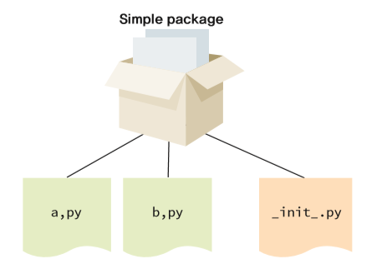
모듈이란?
함수나 변수들을 모아 놓은 파일을 모듈(module)

Slide 2
모듈의 예제
import math 할 때 math가 모듈이라고 생각하면 됨
그리고 이 모듈안에 여러 개의 변수와 함수가 있음.
예를들면 sin 함수가 있음.
이때 sin 함수를 호출하기 위하여
1단계 : import math 라고 써서 math 모듈 호출
2단계 : sin앞에 math를 써서 math.sin(23) 라고 써서
sin 함수 호출
즉 math 는 sin 함수가 있는 모듈이고 그 안에 있는 sin 함수를
사용하겠다는 뜻이다.

Slide 3
나만의 모듈 만들기

Slide 4
모듈 작성(fibo.py)
# 피보나치 수열 모듈
def fib(n): # 피보나치 수열을 화면에 출력한다.
a, b = 0, 1
while b < n:
print(b, end=' ')
a, b = b, a+b
print()

Slide 5
모듈 사용
>>> import fibo
>>> fibo.fib(1000)
1 1 2 3 5 8 13 21 34 55 89 144 233 377 610 987

Slide 6
과제 :
함수를 5개 포함하는 모듈(모듈이름은 학생이름)을 만들고
함수들을 호출해서 사용해 보세요.

